Slide 1
Bu İşte Beraberiz!
İşinizi sosyal medyada güçlendirin!

Slide 2
AJANDA
Ajanda
Bugün neler konuşacağız?
Profaj
Sosyal Medyaya Giriş
Profaj ile tanışın!
Profaj hizmetleri
Müşteri ve referanslar
Profaj ekibi
Sosyal medya hizmetleri
Sosyal medyaya giriş
Pazarlama öncelikleri
Strateji oluşturma
Sosyal medyanın 7 kilit noktası
Sosyal medyanın amacı
Sosyal medyanın özellikleri
İçerik ve türleri
İçerik stratejisi
Sosyal medyada yapılan hatalar
Siz neler yapabilirsiniz?

Slide 3
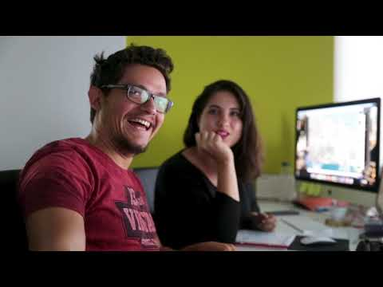
PROFAJ
ile Tanışın!
Profaj 2012 yılından beri hizmet veren dijital pazarlama odaklı reklam ve teknoloji ajansıdır.
30 kişilik ekibi ile verimli bir şekilde pazarlama amaçlarınıza ulaşmanızı sağlar.
Yerel, ulusal ve uluslararası binlerce işletme için kurumsal web sitesi, dijital pazarlama çözümleri, sosyal medya yönetimi, grafik tasarım hizmetleri sağlamıştır.

Slide 4
Dijital Pazarlama Hizmetlerimiz ile
İşinizin Eksik Parçasını Tamamlarız
İnternet
Sosyal Medya
Grafik Tasarım
SEO uyumlu mobil internet ve e-ticaret sitesi tasarımı, landing page tasarımı
Sosyal medya yönetimi, sosyal medya tasarımları, özel günler, gif ve story tasarımları.
Konsept, logo, katalog, banner tasarımları, billboard reklam tasarımları reklam görselleri ve internet siteleri.
Video
İnternet Reklamları
SEO/SEM
Reklam videoları , şirket tanıtım, ürün videoları, etkinlik videoları
Pazarlama hedeflerinize uygun reklam modelleri ile işinizi büyütün.
Google, Yandex, Bing arama sonuçları ve arama motoru reklamları

Slide 5
Dünya Çapında
200 Aktif Müşteri 500+ Referans
1
Yerel
Yerel işletmeler için dijital pazarlama ve reklam çözümleri
2
Ulusal
İnternet üzerinden tüm Türkiye’deki müşteri potansiyellerine ulaşın.
3
Uluslararası
Tüm Dünyadan Yüzlerce Müşteri
İnternet üzerinden tüm Dünya’dan müşteri bulun. Yeni pazarlarda işinizi büyütün.

Slide 6
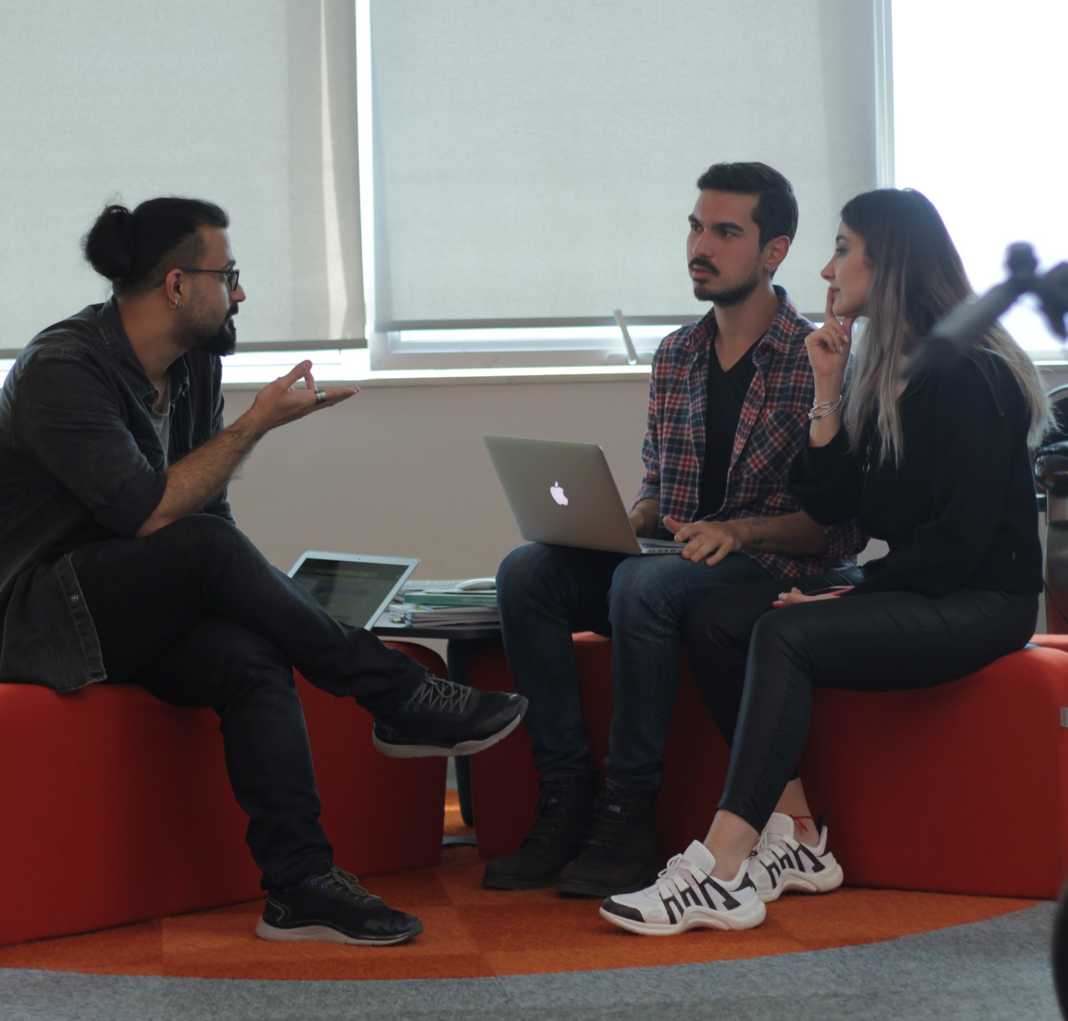
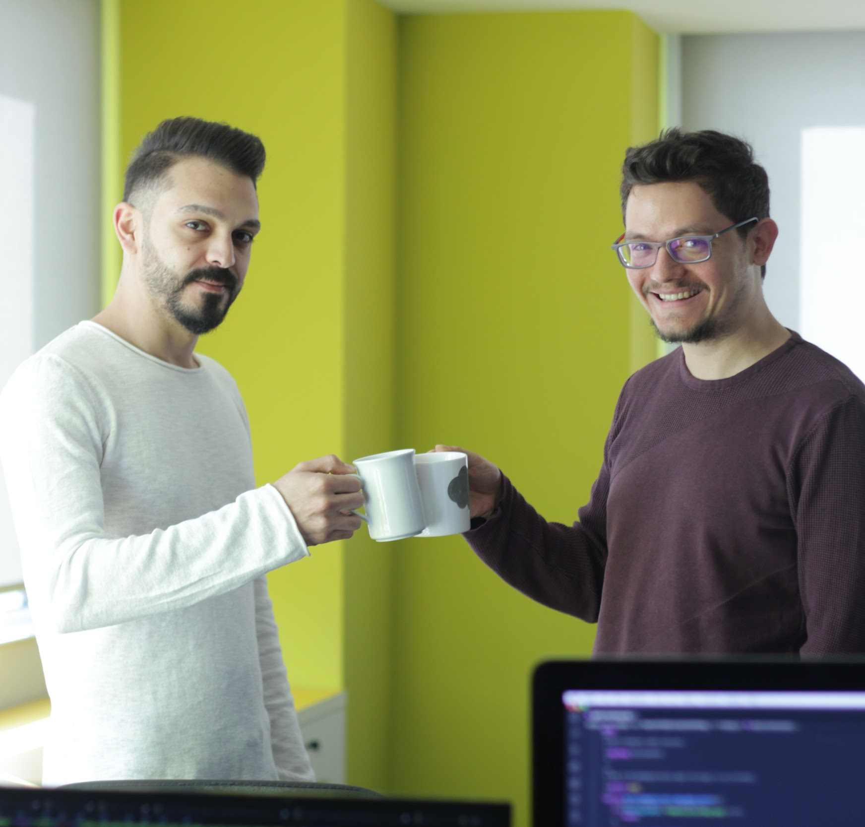
BİLGİLİ VE
DENEYİMLİ EKİP
Pazarlama ve reklam ajansı Profaj,
30 kişilik uzman ekibi ile dünya çapında 250’den fazla işletmeye dijital pazarlama ve sosyal medya yönetimi hizmeti veriyor.
1000’den fazla işletme de web sitesi tasarımı, kurumsal kimlik ve logo tasarımı, video prodüksiyon hizmetleri alanlarında Profaj’ı tercih etti.

Slide 7
Bizden 3 Şekilde Destek Alabilirsiniz!
Hizmet
Danışmanlık
Eğitim
Sizin için tüm bu süreçlerde eksik olan parçaları yönetiriz.
İşinizi büyütmek için bilgi ve strateji desteği sunarız.
Ekibinize internette satış için eğitim veririz.
1
2
3

Slide 8
SOSYAL MEDYA
YÖNETİMİ
Sosyal Medya Yönetimi
Sosyal Medya Danışmanlığı
1
2
Tam kapsamlı sosyal medya yönetimi
Sosyal medya hesaplarınızı kendiniz yönetirken Profaj’dan danışmanlık alın
Sosyal Medya
Görsel Tasarımı
Sosyal Medya Reklam Yönetimi
3
4
Sosyal medya hesaplarınız için gönderi ve reklam tasarımları
Etkili Facebook, Instagram ve YouTube reklamları

Slide 9
Sosyal Medyada
İş Yönetimi

Slide 10
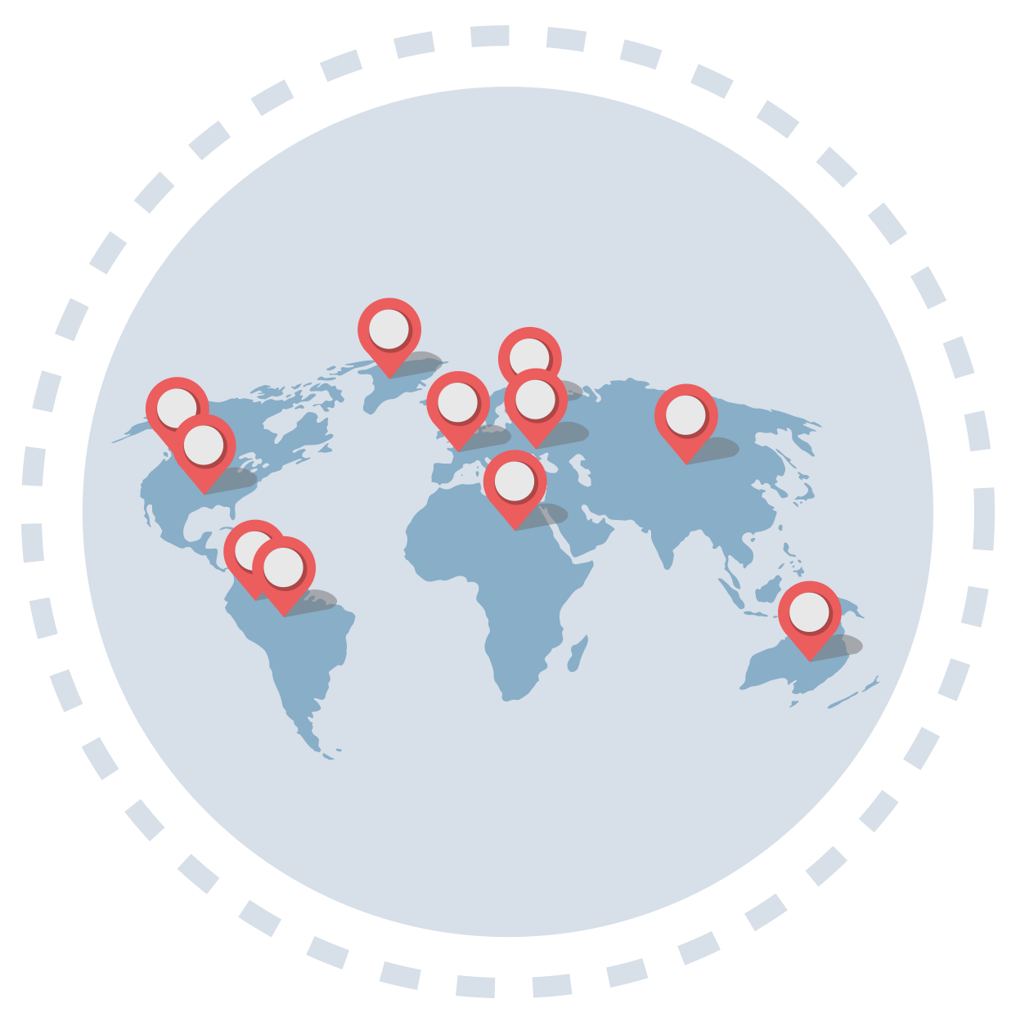
Sağlam Adımlarla
Sosyal Medyaya Giriş Yapın!
1
Ürün ve hizmetlerinizi netleştirin.
2
Hedef kitlenizi ve stratejinizi belirleyin.
3
Pazara açılın.

Slide 11
Hedef Kitle
Yaş aralığı
İlgi Alanı
Sosyal medyada takipçilerinizin
Yaptıkları aramalar, nerede yaşadıkları, ilgi ve beğeni alanları, sosyal medyayı kullanma davranışları, etkileşim kurma biçimleri değişkenlik gösterir.
Etkileşim
Dijital Davranış

Slide 12
Pazarlama Önceliklerinizi
Belirleyin
Marka Bilinirliği
Satış

Slide 13
SONUCA ULAŞMAK İÇİN
UYGUN BİR
STRATEJİ KURUN
Dikkatini çekti
Görseli inceledi
İçeriği okudu
Detaylı bilgi almak istedi
Satın Aldı
Mesaj attı, aradı, mail attı

Slide 14
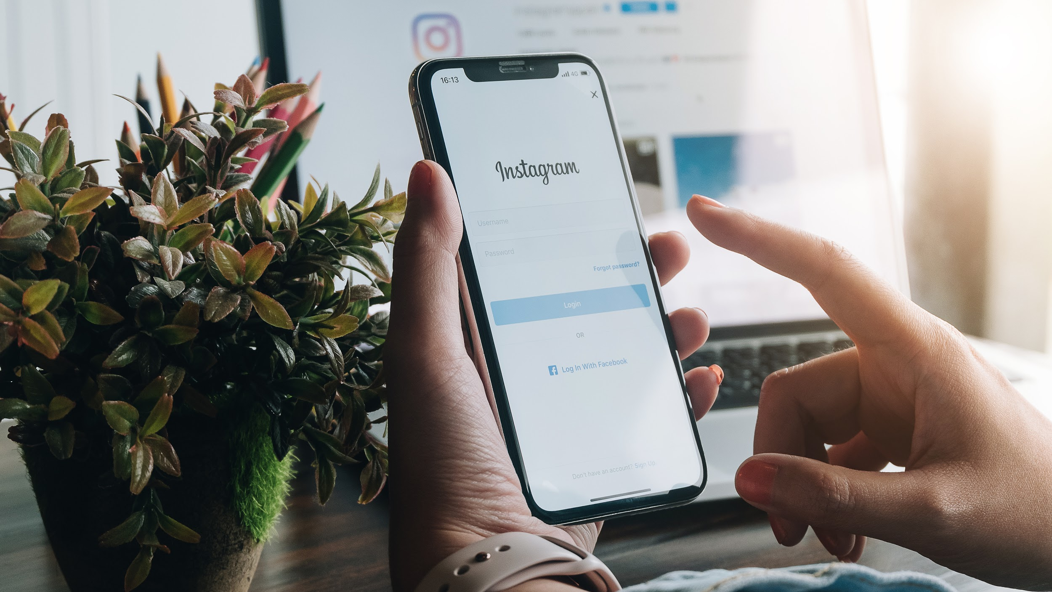
Müşterileriniz İnternette
Sizi Bekliyor

Slide 15
SOSYAL MEDYA YÖNETİMİ
Sosyal Medya Yönetimi ile kullanıcıda;
İlgi uyandırabilir
Kullanıcıyı kendinize çekebilir
Markanıza artı değer sağlayabilir
Sürdürülebilirlik sağlayabilir
Marka bağlılığı oluşturabilir
Dönüşüm hedefini destekleyebilirsiniz.

Slide 16
Sosyal Medyanın
7 Kilit Noktası
Güven ver. Marka bilinirliği yarat.
Bağlı kal ve bilgi ver.
Duyuru yap ve etkileşimde kal.
Uzun vadeli planların içinde ol.
Samimiyet ve neşe ver.
İşi dijitale taşı.
Satış yap.

Slide 17
01
Bu İşte Beraberiz!
Güven verin.
İçinde bulunduğumuz bu dönem, olağanüstü bir dönem. Panik yapmadan geleceği planlayın. Herkes gibi takipçilerinizde de bir endişe ve panik havası hakim. Bunu yansıtmamaya çalışın.
Müşterilerinize bu dönemde yanlarında olduğunuzu hissettiren mesajlar verin. Onlar ile canlı konferanslar yapın. Onlara uzaktan destek verin.

Slide 18
Bu İşte Beraberiz!
02
Uzun vadeli planların içinde olun.
Özellikle bu dönemde de aktif satış yapabilen bir şirket değilseniz; kısa dönemli kampanyalarınızı uzun dönemli marka bilinirliği kampanyalarına çevirin.
İnsanlar hala evlerinden araştırmaya devam ediyorlar. Müşterilerinizin gelecek planlarını dinleyin ve onların gelecek planlarının içinde olun.

Slide 19
03
Bu İşte Beraberiz!
Etkileşimi sürdürün.
Takipçileriniz daha önce hiç olmadığı kadar telefon ve bilgisayar kullanıyor. Günlerinin büyük bir bölümünü internette geçiren insanlar için etkileşimi devam ettirecek paylaşımlara yönelin.

Slide 20
Bu İşte Beraberiz!
04
Bağlı kalın.
Müşterileriniz yeni araba, yeni spor ayakkabı, yeni ev araştırmaya devam ediyorlar.
Bu araştırma sürecinde onlara ihtiyaç duydukları bilgiyi sağlayın. Onlara basit videolar yapıp göndermek harika sonuçlar getirebilir.

Slide 21
05
Bu İşte Beraberiz!
Samimi olun.
İçinde bulunduğumuz olağanüstü şartları görmezden gelmeyin. Tamamen toz pembe bir tablo çizmek veya “fırsattan istifade” yaklaşımlar benimsemek sizin için olumsuz sonuçlar doğuracaktır.

Slide 22
Bu İşte Beraberiz!
06
İşinizi dijitale taşıyın.
Canlı yayınlar, sohbetler, röportajlar, yarışmalar, online alışveriş… Aslında bunlar en parlak dönemini şu an yaşıyor.
Siz de işinizi dijitale taşıyarak takipçilerinizin sizden kolay bir şekilde “uzaktan” hizmet almasına olanak tanıyın.

Slide 23
07
Bu İşte Beraberiz!
Verileri analiz edin.
Geçmiş pazarlama çalışmalarınızı gözden geçirin, istatistiklere bakın. Hatalarınızı not alın. Durum normalleştiğinde daha güçlü pazarlama kampanyaları için bu verilerden yararlanın.

Slide 24
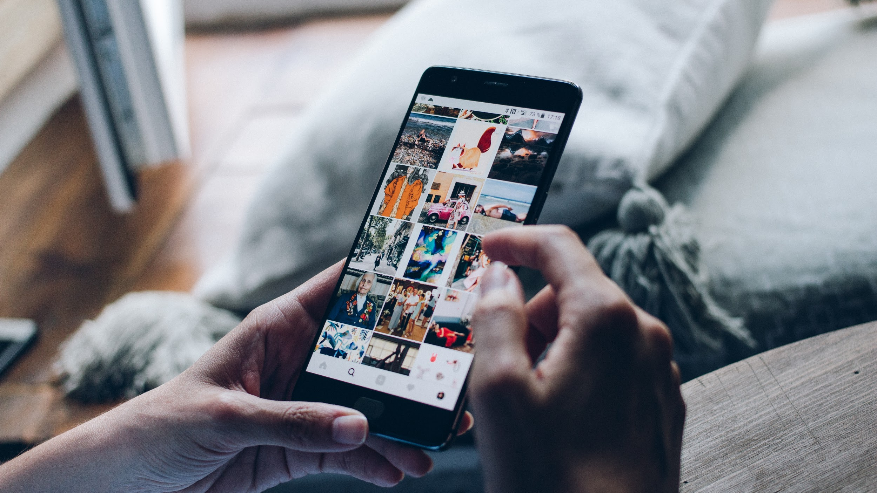
Günün Büyük Bölümünü
Sosyal Medyada Geçiriyoruz

Slide 25
Sosyal Medyanın Amacı Nedir?
İnsanları etkilemek
Tüketici - potansiyel - müşteri dönüşümü
Tüketiciyle bağ kurmak
Marka ve tüketici arasında köprü kurmak
Tüketici için değer yaratmak
Tüketicinin ihtiyaçlarını ortaya çıkarmak
Kısa veya uzun vadede aksiyon almak

Slide 26
Sosyal Medyanın Özellikleri Nedir?
Müşteriye ve markaya değer katar
Marka sadakatini arttırır
Müşteriyi bilgilendirir
Satın alma sürecini hızlandırır
Farklı formatları sayesinde dikkat çeker
Markanın güncel kalmasını sağlar
İçeriklerin viral olup kendiliğinden yayılmasını mümkün kılar

Slide 27
Ne Yapıyoruz?
Ne Yapıyoruz?
Strateji Geliştirme
Mecraya Uygun Kreatifler
İçerik Oluşturma
Görsel Tasarım
Moderasyon
Raporlama

Slide 28
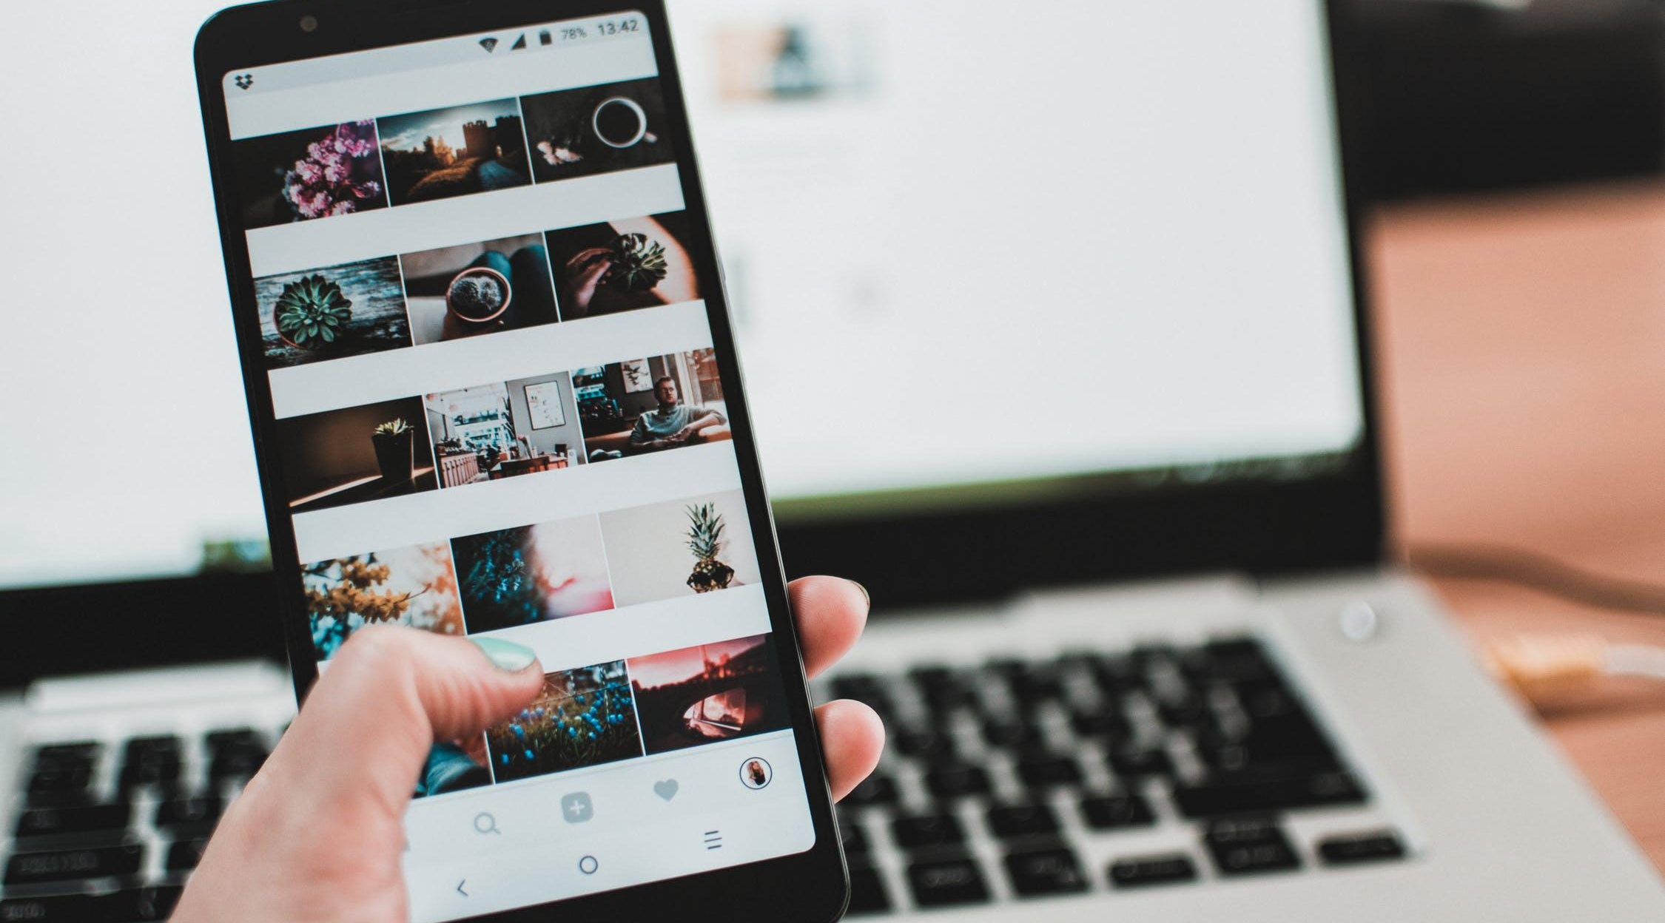
Pazarda
Çok Yoğun
Rekabet Var

Slide 29
İçerik Nedir?
Bir anlatımda verilmek istenen duygu, düşünce ve fikirlerin bütünüdür.
Dijital medyada web ve sosyal medya ağları aracılığıyla kaynaktan son alıcıya iletilen görsel ve işitsel mesajlardır.

Slide 30
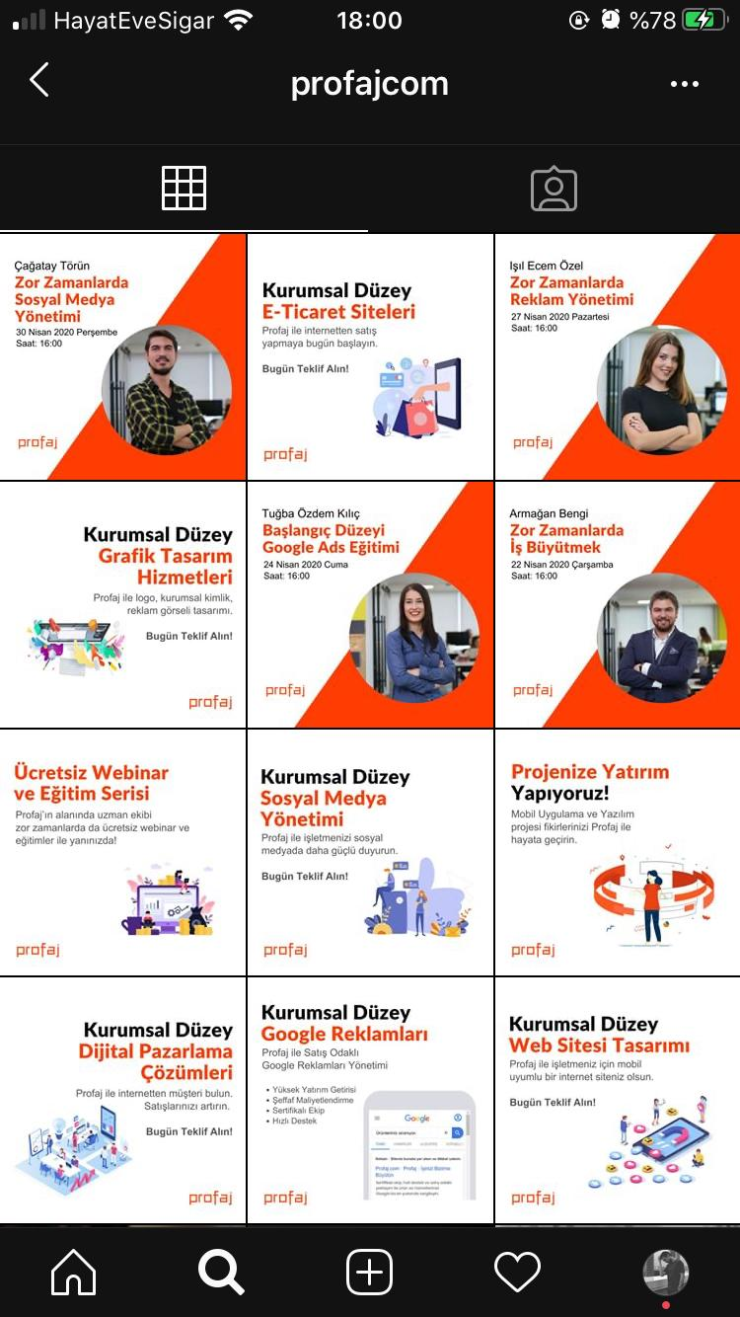
İçerik Türleri
Liste
Rehber
Soru - Cevap
Nasıl yapılır?
Karşılaştırma
Duyuru
Araştırma
Haber
Tarihçe
Fotoğraf
Video & GIF
İnfografik
Yarışma
SSS

Slide 31
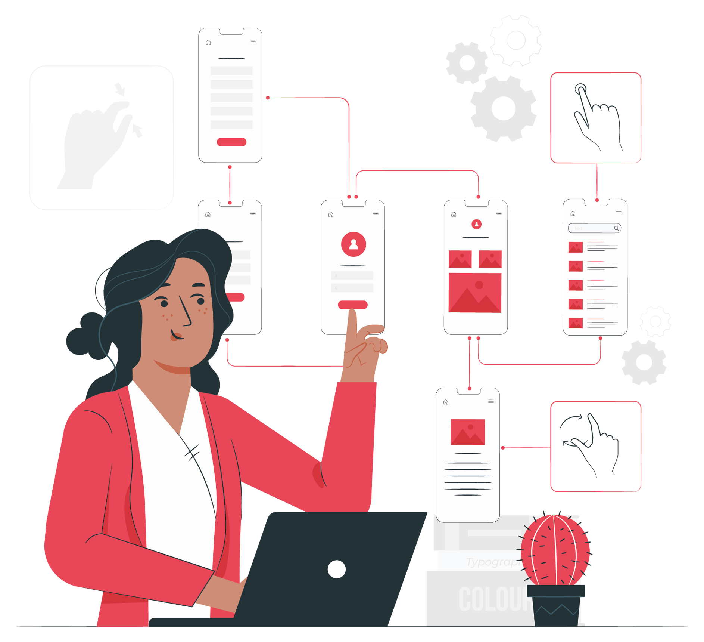
Videolara Dikkat Çekmek
1
İlgi çekici, farklı şeyler denemelisiniz.
2
Sessiz izlenmeye uygun olmalı.
3
Mobil önceliğiniz olmalı.
Video max 15 saniye olmalı ve ilk 5 saniyesi çok önemli.
4

Slide 32
Kreatiflere
Dikkat Çekmek
1
Sadelik görsellikten daha önemli.
2
İlk etkileşim önemli.
3
Mobil görünüm önemli.
4
Mesaj net ve anlaşılır olmalı.
5
Mesaj hedef pazara göre özelleşmiş olmalı.
6
Fayda ve harekete geçirici mesaj içermeli.

Slide 33
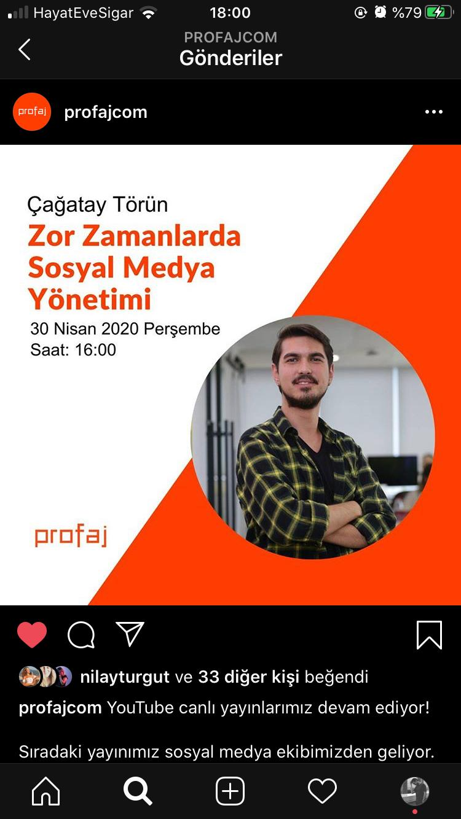
İçerik Stratejisi
Hedeflerinizi Belirleyin
Vizyon ve misyonlarınıza yönelik pazarlama amaçlarınızı belirleyin.
Ardından, hitap edeceğiniz hedef kitleyi belirleyerek onları tanımaya çalışın.

Slide 34
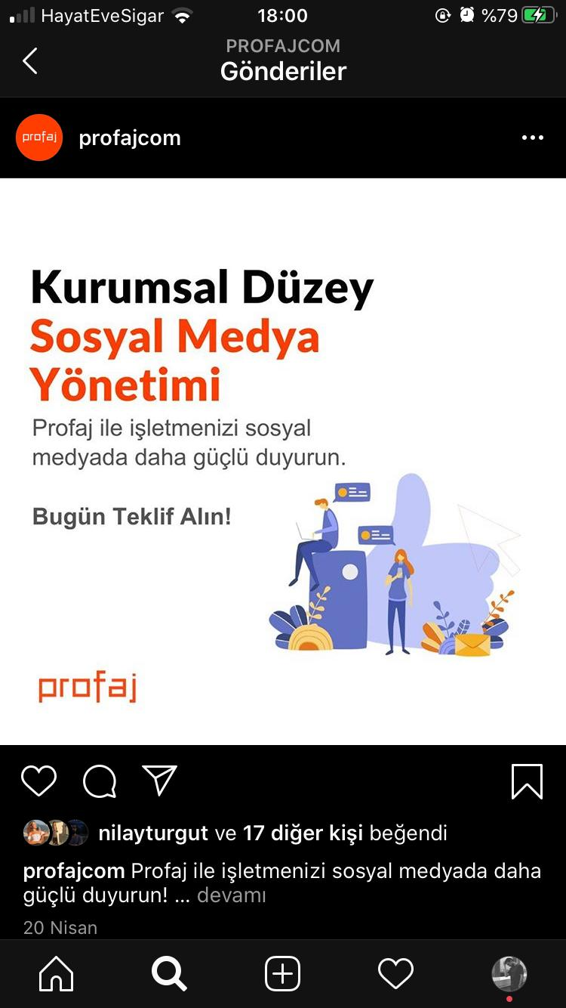
İçerik Stratejisi
Stratejinizi Oluşturun
Hedef kitlenize yönelik oluşturacağınız içeriklerde vermek istediğiniz mesaj ya da çözümler ne olacak?

Slide 35
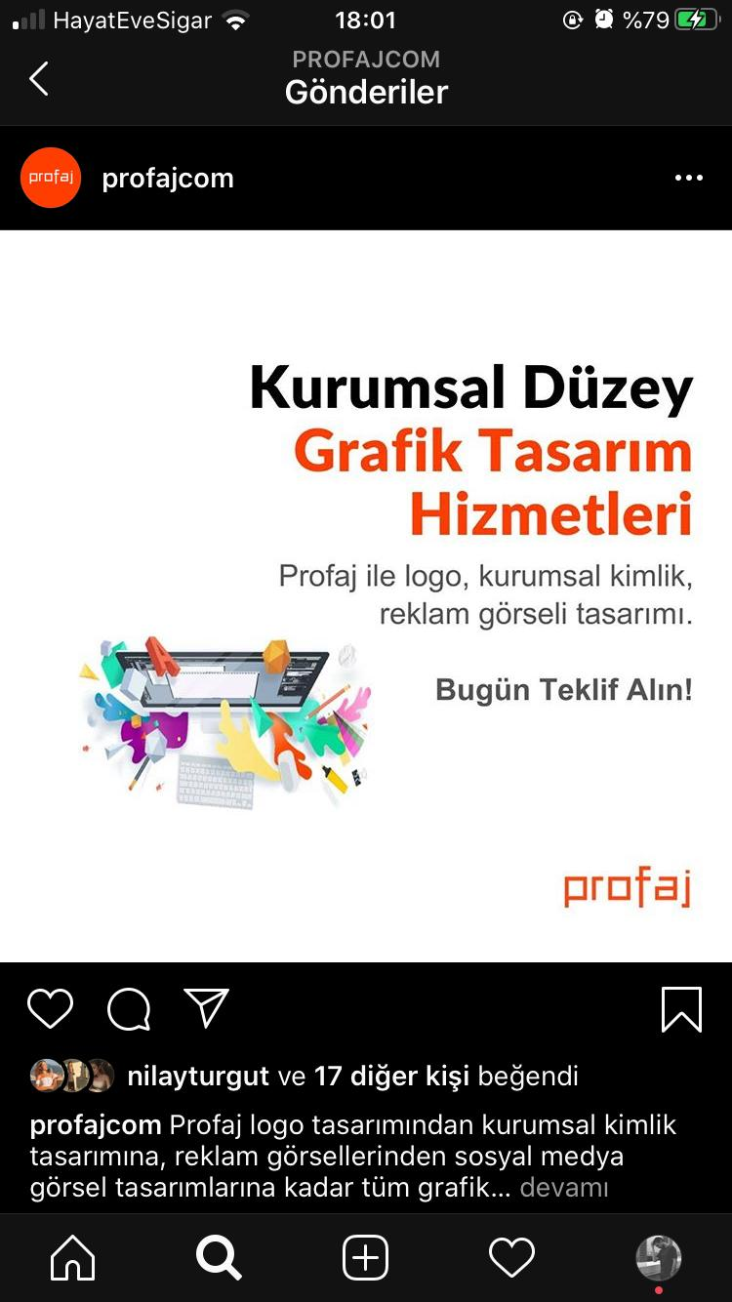
İçerik Stratejisi
İçeriklerinizi Belirleyin
Hedef kitlenize hangi tür içeriklerle veya ne tür konularla hitap edeceksiniz?

Slide 36
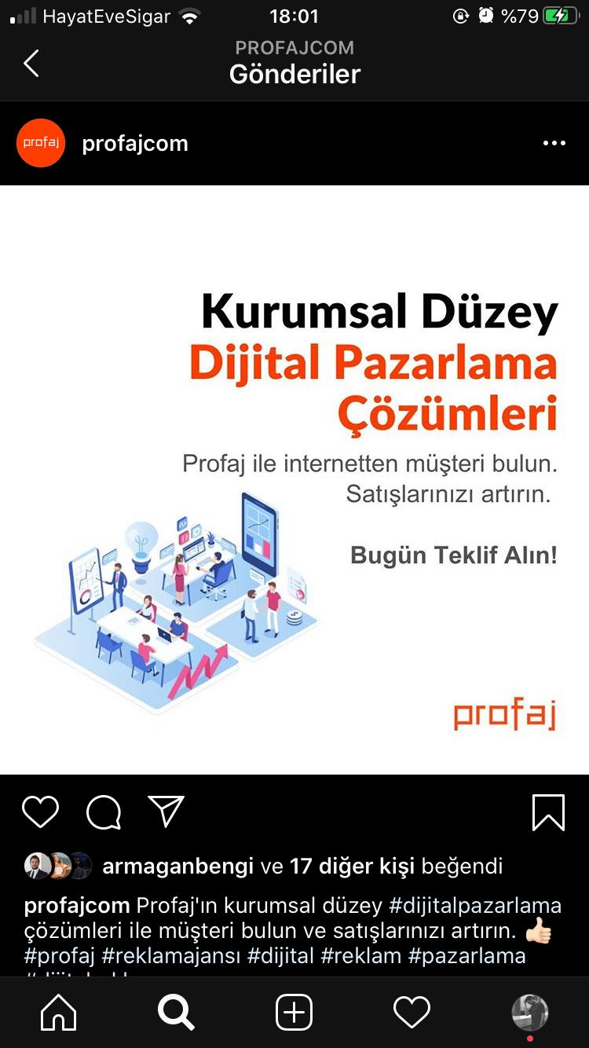
İçerik Stratejisi
Düzenli Ölçümler Yapın
Yayınladığınız içerikler arasında verimlilik ve etkinlik ölçümleri yaparak kendinizi güncel tutun.

Slide 37
Planlamanın Önemi
Gitmek istediğiniz noktayı, ve bu noktaya varmak için nasıl bir yolculuk izlemeniz gerektiğini planlamanız sizin için büyük bir avantaj olacaktır.
Günlük
O günün paylaşımını değerlendirin. Gelen yorumları, mesajları kontrol edin ve takipte kalın.
Haftalık
O hafta kaç içerik yayınladınız? Bu içeriklere nasıl dönüşler aldınız?
Aylık
Erişim ve etkileşim sayılarınız nasıl?
İçerikleriniz ilgi çekti mi? Buna göre optimize edin.

Slide 38
Doğru bir yönetim için:
Hedef kitle iyi belirlenmeli
En uygun iletişim yöntemi tespit edilmeli
İçerik tipi belirlenmeli
Rakip analizi yapılmalı
Kullanıcıyla iletişim içinde olunmalı
İçerik doğru kanallarda yayınlanmalı
İçeriğin farklı kanallarda paylaşılması sağlanmalı

Slide 39
Sosyal Medyada
Yapılan Hatalar
Sürekli ürün ve hizmetlerden bahsetmek
Gönderilerin düzenli olmaması
İletişimin tek yönlü olması
Gelen soruların cevapsız bırakılması
Gönderilerin hedeflerle ilgisiz olması

Slide 40
Siz Neler Yapabilirsiniz?
Kendinizi unutturmayın.
Bu dönemde geri planda kalmayın.
Kendiniz hakkında bilgi verin.
Ürün ve hizmetlerinizi tanıtın.
İşin mutfağını gösterin.
Farklı yönlerinizi anlatın.
Güncele odaklanın.
Takipçilerinizle etkileşimde kalın.
Gündelik hayat normale döndüğünde hazır olun.
Oluşacak yoğun talebe yönelik planlar yapın.
Umut verin.
Görünür olmaya devam edin.

Slide 41
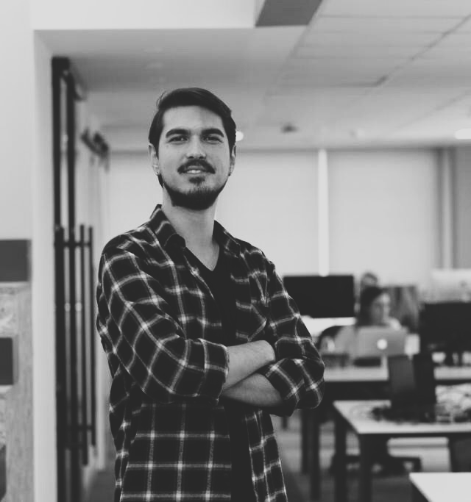
Kim Bu
Konuşan?
Çağatay Törün
Sosyal Medya Uzmanı
📩 cagatay@profaj.com
📲 +90 530 491 53 39
📞 +90 232 320 00 40

Slide 42
Teşekkürler

